Slide 1


Slide 2
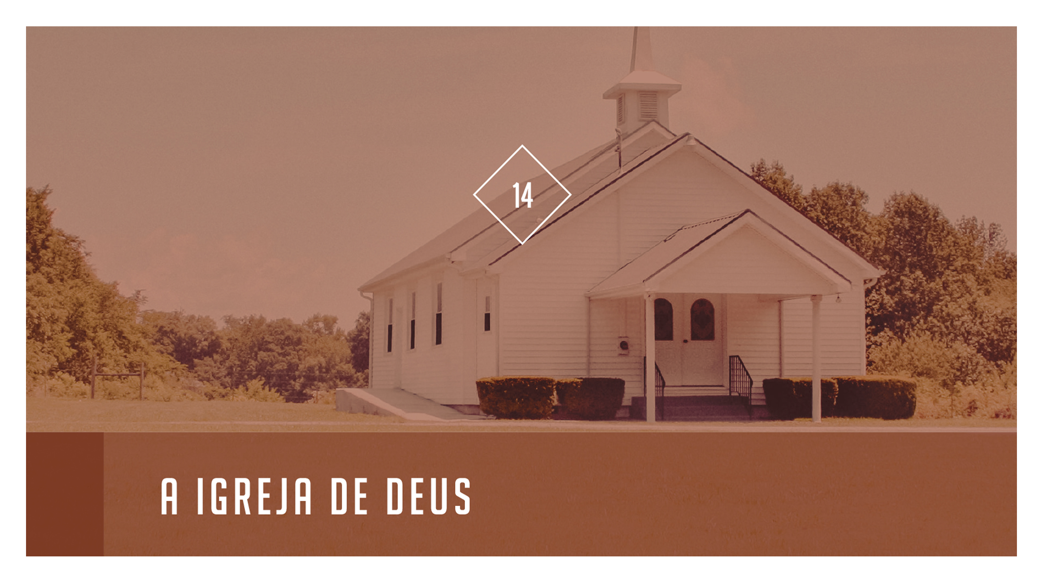

Slide 3
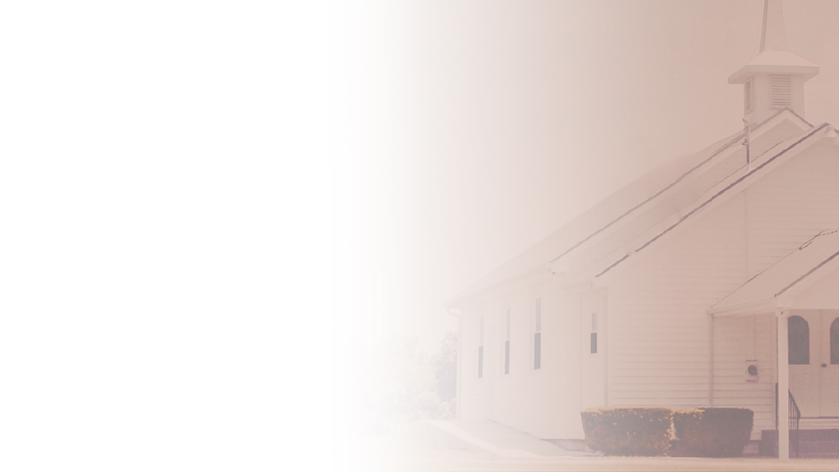

Se você desejar comprar um novo par de sapatos, certamente vai procurar em algumas lojas e escolher um modelo que você considere bonito, confortável e que seja vendido em condições de pagamento adequadas para você. Escolher, no entanto, pode se tornar mais difícil se houver várias opções disponíveis. São necessários critérios bem definidos para fazer a compra certa e não se arrepender depois.
Muito mais sério que adquirir um objeto é escolher uma igreja. Segundo o relatório de pesquisa feita pelo Seminário Teológico Gordon–Conwell, há no mundo nada menos que 47 mil denominações cristãs. Todas dizem seguir a Cristo. Uma vez, porém, que há grandes contradições doutrinárias entre elas, fica evidente que muitas não interpretam corretamente a Bíblia. Qual é, portanto, a melhor opção de igreja? A maioria das pessoas procura estar na igreja em que seus familiares e amigos são membros. No entanto, o melhor critério para decidir é se a igreja verdadeiramente segue os ensinamentos de Jesus Cristo transmitidos na Bíblia. Esta lição informará você sobre os critérios bíblicos para identificar a verdadeira igreja de Deus.

Slide 4
1 | Que grande sinal viu João no céu? Apocalipse 12:1.
Assinale a alternativa correta.
□ Um animal terrível espantoso.
□ Uma mulher vestida do sol.
□ O anticristo.
x
Viu-se grande sinal no céu, a saber, uma mulher vestida do sol com a lua debaixo dos pés e uma coroa de doze estrelas na cabeça. Apocalipse 12:1

Slide 5
Na profecia, a mulher pura (Is 54:1, 5; Jr 6:2; 2Co 11:2; Ef 5:22-24) representa a igreja verdadeira. O Sol simboliza a glória de Deus (Sl 84:11; Ml 4:2). A Lua, que reflete a luz do Sol, representa o sistema de sacrifícios do Antigo Testamento, que refletia a obra de Jesus (Hb 9:9-12, 23, 24). As doze estrelas da coroa simbolizam as doze tribos de Israel e os doze apóstolos (Lc 6:13). O conjunto de astros também representa a orientação profética, que marca os “sinais dos tempos” (Gn 1:14; Mt 16:3; Lc 12:56; Ez 12:27; Jl 2:31; 1Ts 5:1).

Slide 6
2 | Que outro grande sinal João viu no céu? Apocalipse 12:3
“um dragão, grande, vermelho, com sete cabeças, dez chifres e, nas cabeças, sete diademas”.
Viu-se, também, outro sinal no céu, e eis um dragão, grande, vermelho, com sete cabeças, dez chifres e, nas cabeças, sete diademas. Apocalipse 12:3

Slide 7
Esse símbolo, ou poder, é identificado como a “antiga serpente, que se chama diabo e Satanás” (Ap 12:9). O dragão é o inimigo de Deus. Sua rebelião ocorreu no Céu, quando se opôs ao governo divino e desejou ser semelhante ao Altíssimo (Is 14:13, 14).

Slide 8
3 | O que levou o dragão a perseguir a mulher? Apocalipse 12:4, 5
“[…] e o dragão se deteve em frente da mulher que estava para dar à _____________, a fim de lhe _____________________ o filho quando _______________ .”
“Nasceu-lhe, pois, um ______________________, que há de reger todas as nações com cetro de ferro. E o Seu Filho foi arrebatado para _______________ até ao Seu trono.”
LUZ
DEVORAR
NASCESSE
FILHO VARÃO
DEUS
⁴A sua cauda arrastava a terça parte das estrelas do céu, as quais lançou para a terra; e o dragão se deteve em frente da mulher que estava para dar à luz, a fim de lhe devorar o filho quando nascesse.
⁵Nasceu-lhe, pois, um filho varão, que há de reger todas as nações com cetro de ferro. E o seu filho foi arrebatado para Deus até ao seu trono. Apocalipse 12:4, 5

Slide 9
O Messias estava prometido à igreja desde os dias do Antigo Testamento (Gn 3:15; Is 9:6). Foi profetizado que Ele haveria de reger as nações com vara de ferro (Sl 2:7-9; Ap 19:13-16). Satanás, que arrastou a terça parte dos anjos (Ap 1:20; 12:4), usou Herodes, que governava a Judeia, para tentar matar Jesus assim que Ele nasceu
(Mt 2:1-18). José e Maria foram avisados por um anjo e fugiram para o Egito, cumprindo o que fora profetizado em Jeremias 31:15 e Oseias 11:1. O dragão procurou destruir Cristo e a igreja por meio de Roma, que é identificada pelas sete cabeças de Apocalipse 12:3 (ver 17:9, 18) Os dez chifres de Apocalipse 12:3 são as nações que surgiram da desintegração do Império Romano, conforme Daniel 7:24 e 25.

Slide 10
4 | Como Satanás não pôde destruir Jesus enquanto esteve na Terra, o que ele fez com a igreja? Apocalipse 12:13.
Assinale “V” para verdadeiro ou “F” para falso.
□ Perseguiu a igreja.
□ Protegeu a igreja.
□ Destruiu a igreja.
V
F
F
Quando, pois, o dragão se viu atirado para a terra, perseguiu a mulher que dera à luz o filho varão. Apocalipse 12:13

Slide 11
Quando Cristo foi preso e crucificado, Seus seguidores começaram a enfrentar a perseguição (Mt 26:31; Jo 20:19). Jesus advertiu os discípulos de que seriam odiados e maltratados pelas pessoas por causa de sua obediência a Ele (Mt 10:22; 2Tm 3:12). Ele também prometeu bênçãos àqueles que suportassem a perseguição com fidelidade e perseverança (Mt 5:10; 1Co 4:12; 2Co 4:9; Ap 2:10).

Slide 12
5 | O que aconteceu com a igreja diante da perseguição do dragão? Apocalipse 12:6. Complete a lacuna.
Fugiu para o _____________ e ali ficou durante 1.260 dias.
DESERTO
A mulher, porém, fugiu para o deserto, onde lhe havia Deus preparado lugar para que nele a sustentem
durante mil duzentos e sessenta dias. Apocalipse 12:6

Slide 13
Assim como as águas representam multidões (Ap 17:15), o deserto significa lugares despovoados. Se aplicarmos o princípio de um dia por um ano (Ez 4:6, 7; Nm 14:34) aos 1.260 dias proféticos, estamos diante de um período de 1.260 anos de perseguição. Historicamente, esse período começou quando entrou em vigência o Edito de Justiniano em 538, que concedeu ao bispo de Roma autoridade tanto religiosa quanto política, e terminou em 1798, quando Napoleão Bonaparte enviou suas tropas comandadas pelo general Louis- Alexandre Berthier para aprisionar o papa Pio VI, pondo fim à supremacia do papa sobre outros soberanos. Durante os 1.260 anos, as tradições não bíblicas foram consideradas dogmas religiosos, os quais foram impostos pela lei civil. Os que se mantinham fiéis às verdades bíblicas eram perseguidos e às vezes martirizados.

Slide 14
6 | Quais são as características determinantes da igreja verdadeira?
Apocalipse 12:17. Assinala a alternativa correta.
□ Sua doutrina estabelece a guarda os mandamentos de Deus
como meio de salvação.
□ Seus membros procuram guardar os mandamentos de Deus e
mantêm o testemunho de Jesus.
□ Seus membros têm todos o dom de falar em línguas estranhas.
x
Irou-se o dragão contra a mulher e foi pelejar com os restantes da sua descendência, os que guardam os mandamentos de Deus e têm o testemunho de Jesus; e se pôs em pé sobre a areia do mar. Apocalipse 12:17

Slide 15
A igreja verdadeira é caracterizada por sua fé em Jesus Cristo como o único meio de salvação (Ap 14:12) e pela observância a todos os mandamentos de Deus, conforme ensinados na Bíblia (Ap 12:17; 14:12; Êx 20:3-17; Lc 23:56). Também tem o “testemunho de Jesus”, que é o “Espírito da profecia” (Ap 19:10), ou seja, a manifestação do dom profético (1Co 14:1), para reafirmar a correta doutrina sobre Cristo (1Jo 4:1-3). Além disso, o movimento guiado por Deus no tempo do fim para conduzir as pessoas às verdades bíblicas negligenciadas reconhece que, a partir de 1844, Cristo deu início à purificação do santuário celestial, obra que antecede Seu retorno a esta Terra (Dn 8:14). Essa igreja tem uma mensagem especial e a proclama em todo o mundo (Ap 10:11; 14:6-12; Mt 24:14).

Slide 16
7 | Qual é o motivo da vitória do remanescente que guarda os mandamentos de Deus e tem o testemunho de Jesus? Apocalipse 12:11
O povo de Deus no tempo do fim vencerá graças ao sangue
do Cordeiro de Deus, que tira o pecado do mundo.
Eles, pois, o venceram por causa do sangue do Cordeiro e por causa da palavra do testemunho que deram e, mesmo em face da morte, não amaram a própria vida. Apocalipse 12:11

Slide 17
Assim como no Êxodo, quando os israelitas escaparam do Egito depois que passaram sangue de cordeiro nas portas, o povo de Deus no tempo do fim vencerá graças ao sangue do Cordeiro de Deus, que tira o pecado do mundo (Jo 1:29). A fé na morte e ressurreição de Cristo capacitará os remanescentes a dar seu testemunho de fé.

Slide 18
8 | Qual é a vontade de Cristo com relação àqueles que ainda não
fazem parte da igreja verdadeira? João 10:16
OVELHAS
“Ainda tenho outras __________________, não deste aprisco; a
Mim me convém __________________________; elas ouvirão a
Minha _______________; então, haverá ____________ rebanho e
um ________________________.”
CONDUZI-LAS
VOZ
UM
PASTOR
Ainda tenho outras ovelhas, não deste aprisco; a mim me convém conduzi-las; elas ouvirão a minha voz; então, haverá um rebanho e um pastor. João 10:16

Slide 19
Enquanto existe graça, há oportunidade e convite da parte de Deus. Esse convite se torna ainda mais urgente nos eventos finais, com o último chamado divino: Retirai-vos dela, povo Meu, para não serdes cúmplices em seus pecados e para não participardes dos seus flagelos” (Ap 18:4).

Slide 20
MEU COMPROMISSO:
Entendi que Deus tem um povo fiel nos nossos dias. Esse povo guarda os mandamentos de Deus e tem a fé de Jesus. O Senhor deseja que Seus filhos
se unam a esse povo. Eu me comprometo a ouvir o chamado de Jesus e a fazer parte da Sua igreja.

